Slide 1
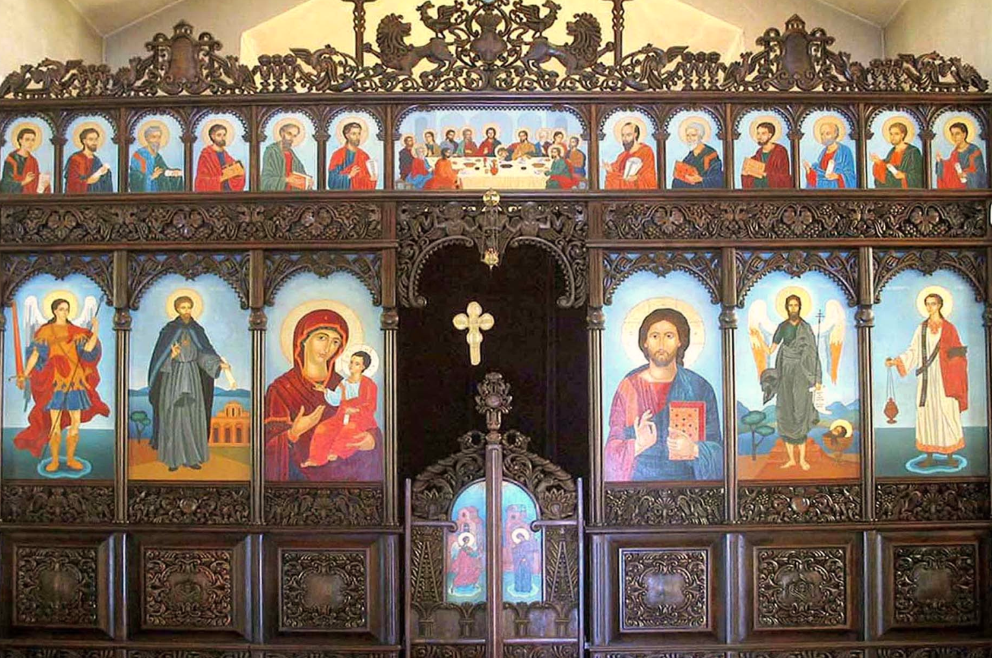

Иконостас
m.facebook.com/p/Краси-Ташев-АРТ

Slide 2
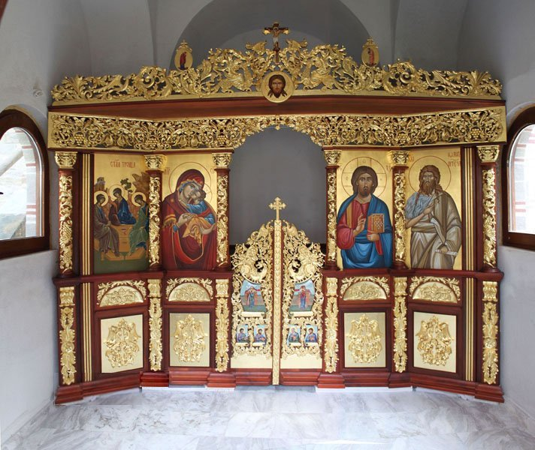
олтар
(намира се зад иконостаса)
иконостас
средна част
централни двери
www.grifon-m.com
Иконостасът е преграда, която разделя олтара от средната част на храма и на която са подредени икони.
По средата има двойна врата, наречена централни (райски) двери.

Slide 3

Отдясно на централните двери във всеки храм стои иконата на Господ Иисус Христос.
До нея отдясно е разположена иконата на свети Йоан Кръстител.

Slide 4
Отляво на централните двери винаги се намира иконата на света Богородица.
До нея се поставя иконата на този светец или на това библейското събитие, на което е посветен храмът.

Slide 5
През централните двери минават само свещенослужителите по време на богослужение, облечени в специални одежди.
Най-високо над централните двери е издигнат кръст, на който е изобразено Разпятието Христово.

Slide 6
Въпроси към урока:
1. Какво е иконостас?
2. Кои икони са разположени отдясно върху иконостаса?
3. Кои икони са разположени отляво върху иконостаса?
4. Кой може да минава през централните двери?

Slide 7

ГЛЕДАХТЕ ПРЕЗЕНТАЦИЯ
ПО
Религия християнство – православие
Иконостас
Към УРОК 1.1 ОТ ЕЛЕКТРОННИЯ УЧЕБНИК ЗА 2. КЛАС
НА ИЗДАТЕЛСТВО ВИТЕЗДА
съставена от екипа на сайта
„Светлината на храма“

